Slide 2
Bài đọc 1
NGƯỜI ĐÃ BỊ ĐÂM VÌ CHÚNG TA PHẠM TỘI

Slide 3
Thánh Vịnh 30
Lm. Thanh Lâm
4 câu

Slide 4
Đk: Lạy Cha, con phó linh hồn của con trong tay Ngài.

Slide 5
Đk: Lạy Cha, con phó linh hồn của con trong tay Ngài.

Slide 6
Tk1: Con tìm về núp bóng bên mình Chúa nương nhờ. Chớ để lòng con tủi thân, sầu héo bao giờ. Linh hồn này xin phó dâng về Chúa trung hậu. Xin rủ tình ban xuống ơn cứu độ.

Slide 7
Đk: Lạy Cha, con phó linh hồn của con trong tay Ngài.

Slide 8
Tk2: Quân địch thù vây xúm quanh chọc phá, trêu ghẹo. Đám bạn bè thân thiết nay nhạo báng, chê cười. Hết mọi người xa lánh không nhìn đến thân này. Như chiếc bình nay đã vỡ tan tành.

Slide 9
Đk: Lạy Cha, con phó linh hồn của con trong tay Ngài.

Slide 10
Tk3: Chính Ngài thật là Đấng con hằng luôn tin cậy. Chính Ngài là Thiên Chúa con thờ kính đêm ngày. Đây vận mạng của con do ở Chúa an bài. Ơn phù trợ, giải thoát con van nài.

Slide 11
Đk: Lạy Cha, con phó linh hồn của con trong tay Ngài.

Slide 12
Tk4: Xin tỏa ngời Nhan Thánh bao từ bi, dịu hiền. Đến bảo vệ mạng con theo lượng Chúa nhân từ. Hãy mạnh dạn này ai trông cậy Chúa không rời. Thêm can trường, luôn vững tin nơi Ngài.

Slide 13
Đk: Lạy Cha, con phó linh hồn của con trong tay Ngài.

Slide 14
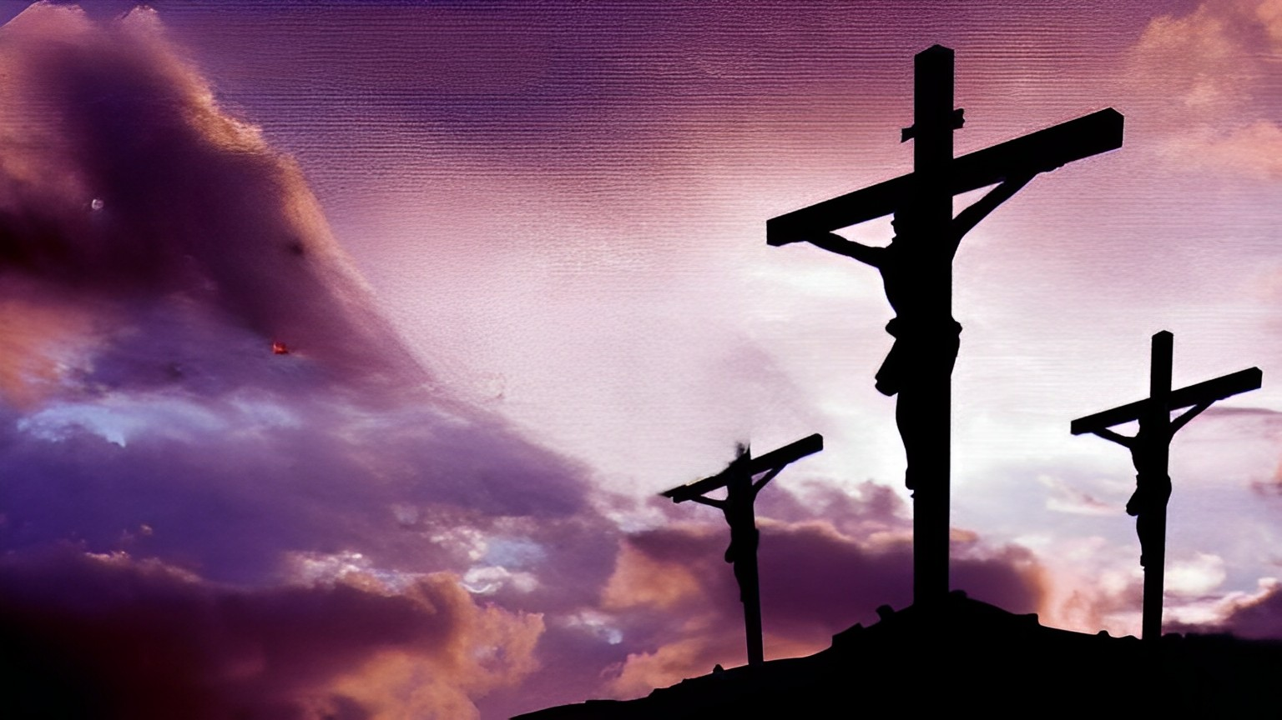
THỨ SÁU TUẦN THÁNH
SUY TÔN THÁNH GIÁ

Slide 15
Bài đọc 2
NGƯỜI ĐÃ HỌC ĐƯỢC THẾ NÀO LÀ VÂNG PHỤC, VÀ TRỞ NÊN NGUỒN ƠN CỨU ĐỘ VĨNH CỮU CHO NHỮNG AI TÙNG PHỤC NGƯỜI.
Bài trích thư gửi tín hữu Híp-ri

Slide 16
Tung Hô Tin Mừng
Đức Kitô vì chúng ta đã vâng lời cho đến chết và chết trên thập giá. Vì thế Thiên Chúa đã tôn vinh Người, ban cho Người một danh hiệu vượt trên mọi danh hiệu.

Slide 17
THỨ SÁU TUẦN THÁNH
SUY TÔN THÁNH GIÁ

Slide 19
THỨ SÁU TUẦN THÁNH
SUY TÔN THÁNH GIÁ

Slide 20
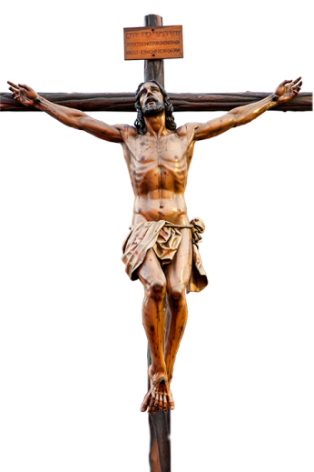
Suy Tôn Thánh Giá
Dân Ta Ơi
Lm. Kim Long

Slide 21
Đk: Dân ta ơi! Dân ta ơi! Ta đã làm gì cho ngươi? Hay Ta đã làm phiền chi ngươi? Hãy trả lời Ta đi.

Slide 22
Tk1: Phải chăng vì Ta đã đưa ngươi ra khỏi đất Ai cập mà ngươi dọn thập tự cho Đấng đã cứu ngươi?

Slide 23
Đk: Dân ta ơi! Dân ta ơi! Ta đã làm gì cho ngươi? Hay Ta đã làm phiền chi ngươi? Hãy trả lời Ta đi.

Slide 24
Tk2: Phải chăng Ta đã dẫn ngươi qua sa mạc bốn mươi năm trường, cho ngươi ăn Mana, và đưa ngươi vào Đất Hứa mà ngươi dọn thập tự cho Đấng đã cứu ngươi?

Slide 25
Đk: Dân ta ơi! Dân ta ơi! Ta đã làm gì cho ngươi? Hay Ta đã làm phiền chi ngươi? Hãy trả lời Ta đi.

Slide 26
Tk3: Có chi phải làm mà Ta đã không làm cho ngươi? Ta trồng ngươi như vun trồng cây nho quý, mà ngươi lấy đòng đâm thấu tim ta, cùng dâng Ta của cay đắng với dấm chua.

Slide 27
Đk: Dân ta ơi! Dân ta ơi! Ta đã làm gì cho ngươi? Hay Ta đã làm phiền chi ngươi? Hãy trả lời Ta đi.

Slide 29
THỨ SÁU TUẦN THÁNH
SUY TÔN THÁNH GIÁ

Slide 30
Ca Nguyện Hiệp Lễ
Thánh Vịnh 21
Lm. Kim Long
5 câu

Slide 31
Đk: Ôi Thiên Chúa! Ôi Thiên Chúa! Sao Ngài nỡ bỏ con.

Slide 32
Tk1: Bao người nhiếc mắng, vừa thấy bóng con là họ đã chê bai : Tên này luôn kính tin Chúa Trời, nếu thương tình, hẳn là Ngài lo giải thoát.

Slide 33
Đk: Ôi Thiên Chúa! Ôi Thiên Chúa! Sao Ngài nỡ bỏ con.

Slide 34
Tk2: Ác thù xấn tới, tựa lũ chó vây chặt, đâm thủng chân tay. Xương xẩu con đếm xem vắn dài, mắt căm hờn nhìn chòng chọc con nhạo báng.

Slide 35
Đk: Ôi Thiên Chúa! Ôi Thiên Chúa! Sao Ngài nỡ bỏ con.

Slide 36
Tk3: Chia phần áo khoác, còn chiếc áo trong họ cũng bắt thăm luôn. Ôi lạy Thiên Chúa con nương nhờ, cứu con cùng, Ngài đừng lìa xa, bỏ thí.

Slide 37
Đk: Ôi Thiên Chúa! Ôi Thiên Chúa! Sao Ngài nỡ bỏ con.

Slide 38
Tk4: Con nguyện mãi mãi, truyền bá Thánh Danh Ngài cho khắp anh em. Xin được lên tiếng nơi công hội, tiến dâng Ngài một bài ngợi ca mừng kính.

Slide 39
Đk: Ôi Thiên Chúa! Ôi Thiên Chúa! Sao Ngài nỡ bỏ con.

Slide 40
Tk5: Ai sợ kính Chúa, nào cất tiếng lên mà cung chúc tôn vinh. Miêu duệ Gia-cóp mau ca mừng, Ích-diên nào thần phục quyền uy của Chúa.

Slide 41
Đk: Ôi Thiên Chúa! Ôi Thiên Chúa! Sao Ngài nỡ bỏ con.

Slide 42
THỨ SÁU TUẦN THÁNH
SUY TÔN THÁNH GIÁ

Slide 44
THỨ SÁU TUẦN THÁNH
SUY TÔN THÁNH GIÁ

